Slide 1
Kary dyrektywy sądowego wymiaru kary okoliczności wpływające na wymiar kary
Mgr Damian Drabik
Katedra Prawa Karnego Materialnego WPAiE UWr

Slide 2
Pojęcie kary kryminalnej
Karą kryminalną jest przewidziana w ustawie, stosowana przez sądy, ujemna reakcja na popełnione przestępstwo, polegająca na zadaniu sprawcy osobistej dolegliwości mającej na celu zadośćuczynienie społecznemu poczuciu sprawiedliwości oraz wypełniającej cele prewencyjne.

Slide 3
Racjonalizacja i teorie kary
Racjonalizacja sprawiedliwościowa - uzasadnia sens istnienia kary koniecznością odpłaty, odwetu za popełnione przestępstwo.
Racjonalizacja celowościowa - uzasadnieniem kary jest jej społeczna użyteczność i potrzeba realizacji poprzez karę celów wychowawczych i zapobiegawczych, zarówno względem sprawcy, jak i społeczeństwa.

Slide 4
Cele kary
Cel sprawiedliwościowy
Prewencja indywidualna
Prewencja generalna
Cel kompensacyjny

Slide 5
Kara grzywny
Kodeks karny z 1997 r. wprowadził system stawek dziennych w miejsce dotychczas obowiązującego systemu kwotowego.
Najniższa liczba stawek wynosi 10 (wyjątek np. art. 33 § 1 k.k.)., zaś najwyższa 540 (wyjątek np. art. 38 § 2 k.k.). Stawka dzienna nie może być niższa niż 10 zł, ani też przekraczać 2000 zł.
Wymiar grzywny odbywa się w dwóch etapach: w pierwszym sąd wymierza sprawcy liczbę stawek dziennych w oparciu o dyrektywy z art. 53 k.k. Etap drugi polega na określeniu wysokości jednej stawki w oparciu o przesłanki z art. 33 § 3 k.k.

Slide 6
Kara grzywny
Grzywnę samoistną można wymierzyć:
  gdy jest przewidziana w ramach ustawowego zagrożenia za dane przestępstwo;
  w oparciu o art. 37a § 1 k.k.;
  w oparciu o art. 60 § 6 pkt 3 i 4 k.k.
Grzywnę kumulatywną (obok kary pozbawienia wolności) można wymierzyć:
  gdy sprawca dopuścił się czynu w celu osiągnięcia korzyści majątkowej;
  gdy osiągnął korzyść majątkową z popełnienia czynu;
  jeżeli sąd warunkowo zawiesił wykonanie kary, jeżeli jej wymierzenie obok kary pozbawienia wolności na innej podstawie nie jest możliwe (art. 71 § 1 k.k.).

Slide 7
Kara ograniczenia wolności
Trwa najkrócej miesiąc (wyjątek art. 34 § 1aa k.k.), najdłużej 2 lata.
Kara ograniczenia wolności polega na:
  obowiązku wykonywania nieodpłatnej, kontrolowanej pracy na cele społeczne;
  potrąceniu od 10% do 25% wynagrodzenia za pracę w stosunku miesięcznym na cel społeczny wskazany przez sąd.
W czasie odbywania kary ograniczenia wolności skazany nie może bez zgody sądu zmieniać stałego miejsca zamieszkania oraz ma obowiązek udzielania wyjaśnień dotyczących przebiegu odbywania kary.

Slide 8
Kara pozbawienia wolności
Występuje w dwóch postaciach:
  tzw. terminowej kary pozbawienia wolności (od miesiąca do 30 lat);
  dożywotniego pozbawienia wolności.
Jeżeli ustawa przewiduje możliwość wyboru rodzaju kary, a przestępstwo jest zagrożone karą pozbawienia wolności nieprzekraczającą 5 lat, sąd orzeka karę pozbawienia wolności tylko wtedy, gdy inna kara lub środek karny nie może spełnić celów kary (art. 58 § 1 k.k.).

Slide 9


Kary w „nowym” kodeksie karnym

Slide 10


Kary w „nowym” kodeksie karnym

Slide 11
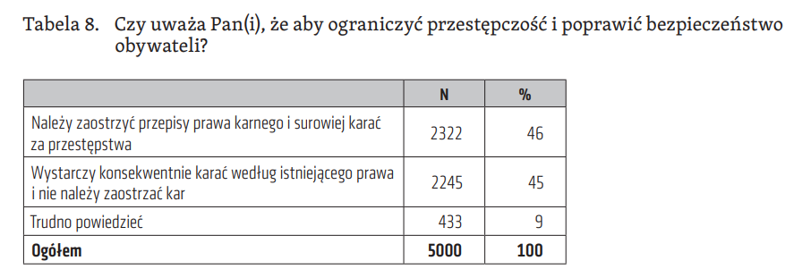
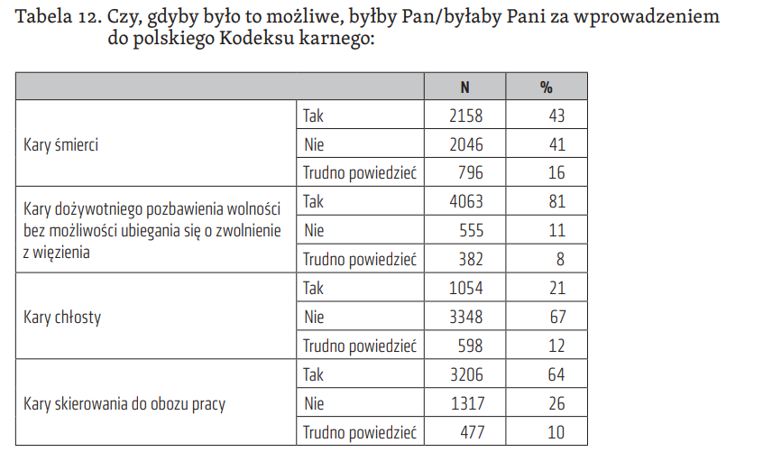
Ogólnopolskie badanie wiktymizacyjne 2020

Slide 12
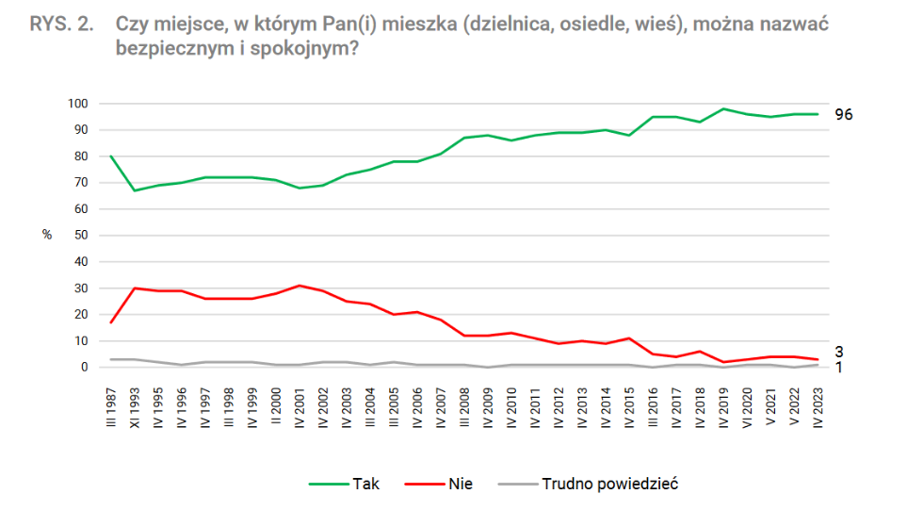
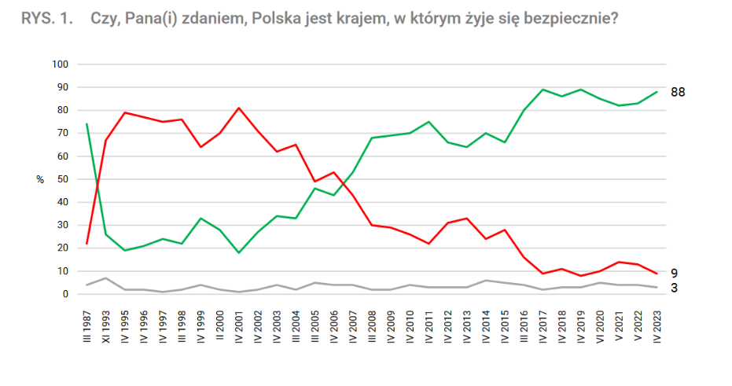
Czy polacy czują się bezpiecznie?

Slide 13
Tzw. „bezwzględne dożywocie”
Art. 77 § 3 k.k. Wymierzając karę dożywotniego pozbawienia wolności sprawcy za czyn popełniony przez niego po prawomocnym skazaniu za przestępstwo przeciwko życiu i zdrowiu, wolności, wolności seksualnej, bezpieczeństwu powszechnemu lub za przestępstwo o charakterze terrorystycznym na karę dożywotniego pozbawienia wolności albo karę pozbawienia wolności na czas nie krótszy niż 20 lat, sąd może orzec zakaz warunkowego zwolnienia.
Art. 77 § 4 k.k. Wymierzając karę dożywotniego pozbawienia wolności, sąd może orzec zakaz warunkowego zwolnienia sprawcy, jeżeli charakter i okoliczności czynu oraz właściwości osobiste sprawcy wskazują, iż jego pozostawanie na wolności spowoduje trwałe niebezpieczeństwo dla życia, zdrowia, wolności lub wolności seksualnej innych osób.

Slide 14
Uzasadnienie projektodawców
„Orzeczenie zakazu warunkowego przedterminowego zwolnienia ma na celu skuteczną ochronę społeczeństwa przed szczególnie brutalnymi przestępstwami popełnianymi przez osoby, które w przeszłości już się takich czynów dopuściły, a w ocenie sądu zachodzi wysokie prawdopodobieństwo, że dopuszczą się ich ponownie.”
„Proponowana instytucja zakazu warunkowego zwolnienia z odbycia reszty kary dożywotniego pozbawienia wolności stanowić będzie ograniczenie korzystania z dobrodziejstwa przedmiotowego środka probacyjnego.”

Slide 15
Uzasadnienie projektodawców
„Przyjęte rozwiązanie chroni przed iluzorycznością kary w przypadku najcięższych przestępstw, uwzględnia potrzebę surowej represji wobec sprawców czynów o wysokim stopniu karygodności oraz ma walor prewencyjny.”
„Nie można też twierdzić, że zakaz warunkowego zwolnienia każdorazowo będzie prowadził z automatu do pozbawienia sprawcy wolności do końca życia. Każdy skazany może bowiem skorzystać z prezydenckiego prawa łaski, zwłaszcza jeżeli podczas pobytu w zakładzie karnym dojdzie do skutecznej resocjalizacji. Tym samym sprawca nie zostaje pozbawiony nadziei na opuszczenie zakładu karnego.”

Slide 16
ETpc a tzw. „bezwzględne dożywocie”
Art. 3 EKPC Nikt nie może być poddany torturom ani nieludzkiemu lub poniżającemu traktowaniu albo karaniu.
Z perspektywy gwarancji art. 3 EKPC skazani na karę dożywotniego pozbawienia wolności powinni mieć prawo do uruchomienia procedury oceny potrzeby dalszego pozbawienia wolności po odbyciu nie więcej niż 25 lat kary, a ponadto w późniejszym okresie - w rozsądnych odstępach czasowych (Wyrok ETPC z 9 lipca 2013 r. w sprawie Vinter i in. przeciwko Wielkiej Brytanii, skargi nr 66069/06, 130/10, 3896/105; Wyrok ETPC z 4 września 2014 r. w sprawie Trabelsi przeciwko Belgii, skarga nr 140/106).

Slide 17
ETpc a tzw. „bezwzględne dożywocie”
Osoba skazana na karę dożywotniego pozbawienia wolności ma prawo wiedzieć, od początku kary, co zrobić, aby ubiegać się o zwolnienie i na jakich warunkach zwolnienie to może nastąpić, włącznie z momentem, w którym może zostać przeprowadzona kontrola wyroku lub w którym powstaje możliwość wniesienia o przeprowadzenie takiej kontroli. W konsekwencji wówczas, gdy prawo krajowe nie przewiduje żadnego mechanizmu ani możliwości kontroli kary dożywotniego pozbawienia wolności, niezgodność z art. 3 istnieje już w momencie wymierzenia kary dożywotniego pozbawienia wolności, a nie na późniejszym etapie pozbawienia wolności (Wyrok ETPC z 20 maja 2014 w sprawie Magyar przeciwko Węgrom, skarga nr 73593/10).

Slide 18
Dyrektywy sądowego wymiaru kary
Art. 53 § 1 k.k. Sąd wymierza karę według swojego uznania, w granicach przewidzianych w ustawie, uwzględniając stopień społecznej szkodliwości czynu, okoliczności obciążające i okoliczności łagodzące, cele kary w zakresie społecznego oddziaływania, a także cele zapobiegawcze, które ma ona osiągnąć w stosunku do skazanego. Dolegliwość kary nie może przekraczać stopnia winy.
Nowelizacja Kodeksu karnego wyeliminowała dyrektywę prewencji generalnej w aspekcie pozytywnym (kształtowanie świadomości prawnej społeczeństwa) oraz cel wychowawczy kary.

Slide 19
Przepisy kodeksu karnego wykonawczego a cel wychowawczy kary
Art. 53 § 1 k.k.w. Wykonanie kary ograniczenia wolności ma na celu wzbudzenie w skazanym woli kształtowania jego społecznie pożądanych postaw, w szczególności poczucia odpowiedzialności oraz potrzeby przestrzegania porządku prawnego.
Art. 67 § 1 k.k.w. Wykonywanie kary pozbawienia wolności ma na celu wzbudzanie w skazanym woli współdziałania w kształtowaniu jego społecznie pożądanych postaw, w szczególności poczucia odpowiedzialności oraz potrzeby przestrzegania porządku prawnego i tym samym powstrzymania się od powrotu do przestępstwa.

Slide 20
Okoliczności obciążające i łagodzące
Nowelizacja Kodeksu karnego dodała do art. 53 k.k. § 2a i 2b, które zawierają katalogi (otwarte – użycie zwrotu „w szczególności”) okoliczności obciążających i łagodzących.
Zmianę należy ocenić negatywnie, gdyż po pierwsze, okoliczności zawarte w katalogach zdają się powielać te, które już wcześniej znajdowały się w art. 53 § 2 k.k. (np. motywacja czy zachowanie się pokrzywdzonego), a po drugie, większość z okoliczności ujętych w § 2a i 2b stanowią bardzo nieostre i trudne do interpretacji pojęcia, np. popełnienie przestępstwa z premedytacją, działanie ze szczególnym okrucieństwem, popełnienie przestępstwa w wyniku motywacji zasługującej na uwzględnienie.

Slide 21
Adam G. ma 23 lata i jest uzależniony od alkoholu. Kiedy jest pod jego wpływem staje się agresywny. Nierzadko w domu, w którym mieszka ze swoją matką, chorującą na stwardnienie rozsiane i wymagającej stałej opieki, dopuszcza się awantur, używając wobec matki słów powszechnie uznawanych za wulgarne. Jednak w czasie, kiedy jest trzeźwy, opiekuje się matką, kupuje leki, wozi do lekarza itp. 12 kwietnia 2023 r., kiedy skończyły mu się pieniądze na alkohol i jedzenie, zdecydował się włamać do budki z towarami spożywczymi na lokalnym targu. Wyłamał zabezpieczenie okna i ze środka zabrał konserwy oraz pozostawiony przez właściciela laptop. W sumie wartość zabranego mienia wyniosła 2000 zł. Kiedy opuszczał miejsce włamania, chciał zatrzymać go stróż, Adam G. odepchnął go jednak, w wyniku czego mężczyzna upadł i doznał złamania nadgarstka.
Adam G. był wcześniej karany grzywną za wykroczenie (kradzież produktów spożywczych).
W miejscu zamieszkania ma dobrą opinię. Z uwagi na uzależnienie od alkoholu nie pracuje (podejmował próby zatrudnienia, ale dwukrotnie został zwolniony za spożywanie alkoholu podczas pracy). Dwukrotnie podejmował próbę leczenia, ale rezygnował i wracał do nałogu.

